Slide 1
ホッピングパラメタ展開の
高次項と収束性
日本物理学会第77回年次大会、2022年3月16日、オンライン 16pA533
北沢正清、 江尻信司、 金谷和至
※次講演との連続講演
Wakabayashi, Ejiri, Kanaya, MK, PTEP 2022, 033B05 (2022) [arXiv:2112.06340 [hep-lat]]

Slide 2

コロンビア図
有限温度QCD相転移の次数はクォーク質量に依存
軽クォーク・重クォーク領域双方に一次相転移・臨界点
課題
臨界点の位置
$Z_{2}$スケーリングの確認
連続極限

Slide 3




臨界点のビンダーキュムラント解析
軽クォーク臨界点
重クォーク臨界点
Kiyohara, MK, Ejiri, Kanaya, ’21
$N_{t}=4$
大体積$LT=N_{x}/N_{t}=12$まで
ホッピングパラメータ展開(HPE)のNLO解析
大体積での$Z_{2}$有限サイズスケーリングの確認
Kuramashi+, ’20
$$N_{t}=12, LT<2.7$$
重クォーク臨界点
Cuteri+, ’21
大体積・高統計解析の必要性
HPEはより細かい格子上でも適用可能？
$$N_{t}=10, LT≤6$$
本講演：自由フェルミオン系での収束性
次講演：ゲージ配位上での解析・HPEの改良

Slide 4
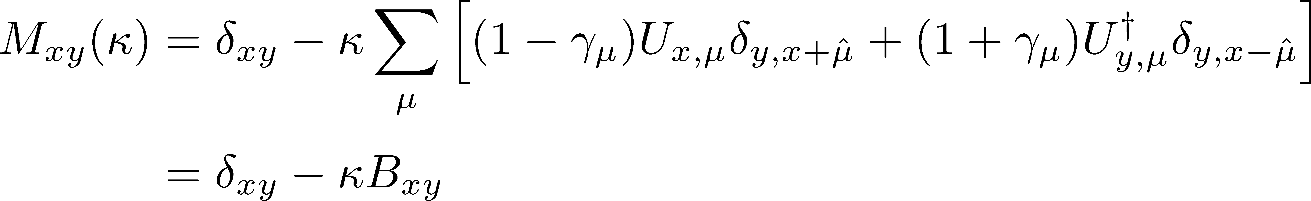
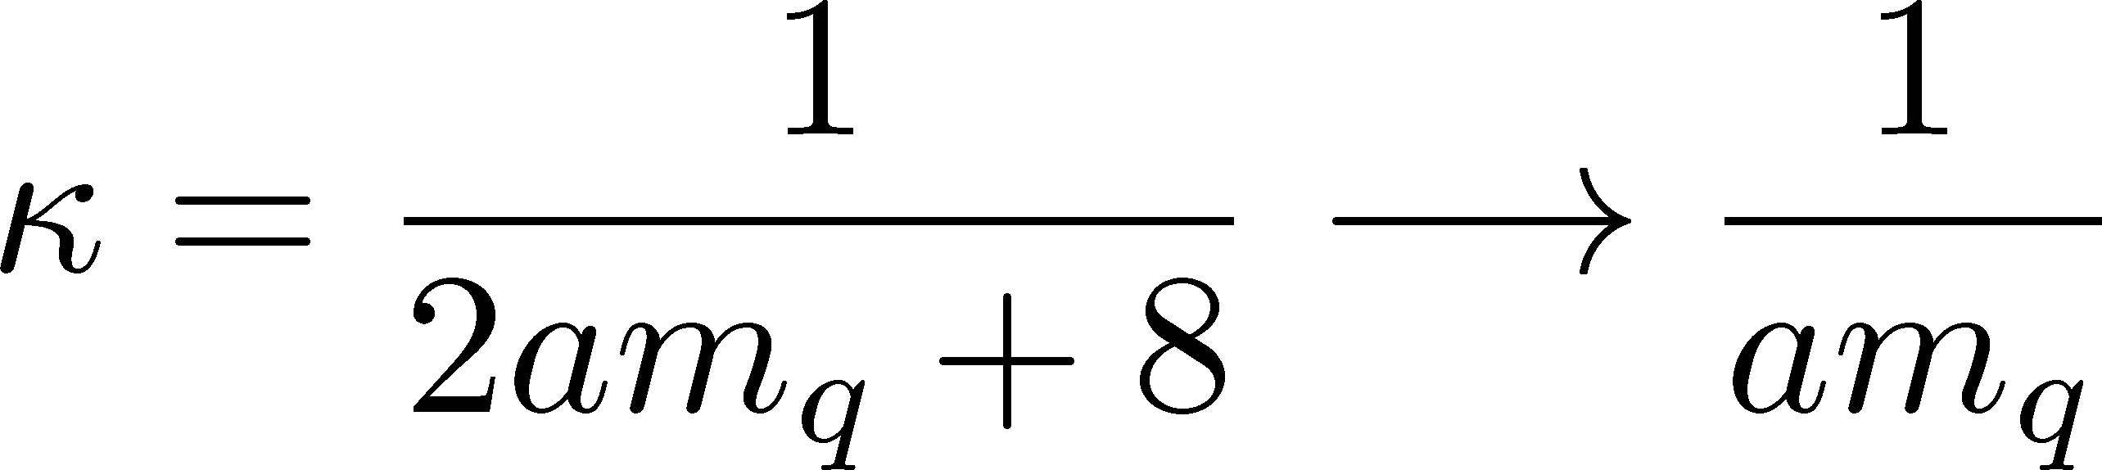

ホッピングパラメータ展開(HPE)
Wilsonフェルミオン行列
ホッピングパラメータ

Slide 5

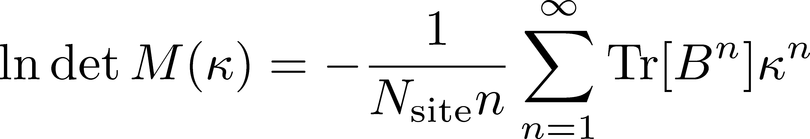


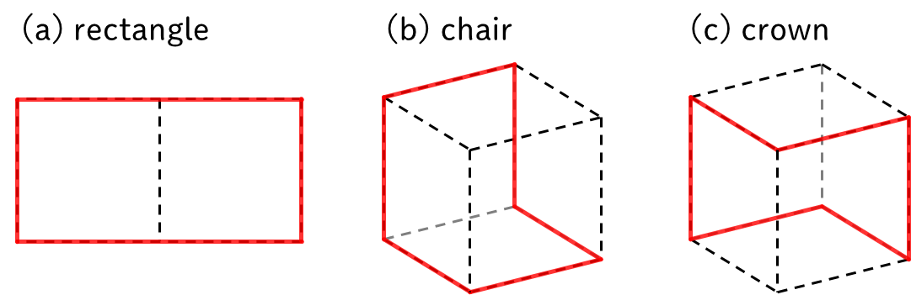
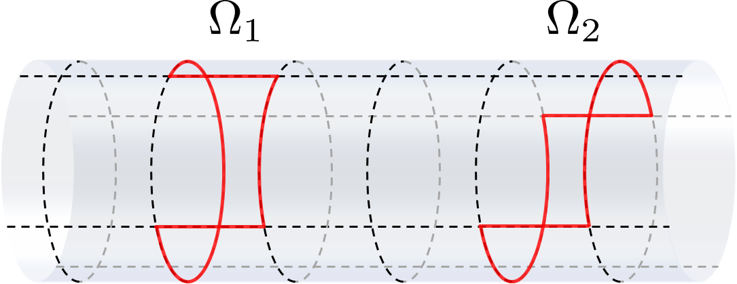
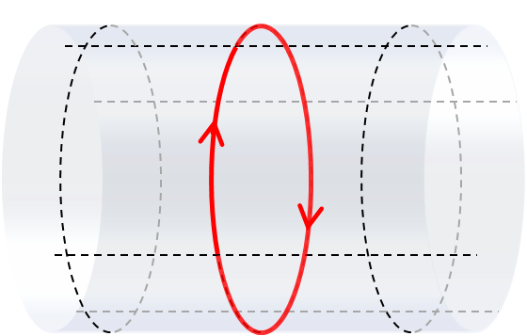
ホッピングパラメータ展開(HPE)
Wilsonフェルミオン行列
ホッピングパラメータ
ホッピングパラメータ展開
～$1/am_{q}$展開
HPEの各項は閉じた経路に対応
HPEの収束性は$a→0$で悪化
LO
NLO
※Kiyohara+：LOで配位生成、NLOを再重み付けで取り込み

Slide 6
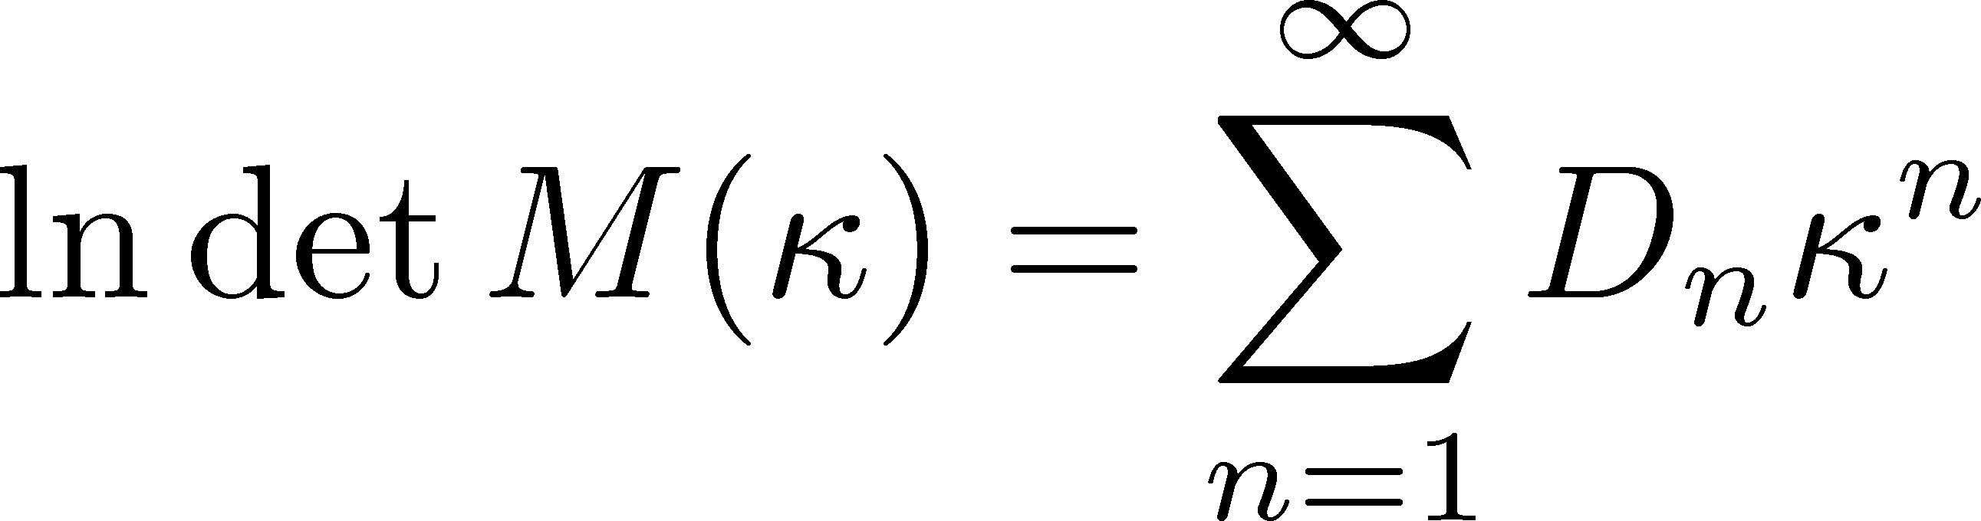

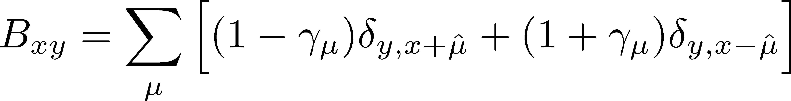
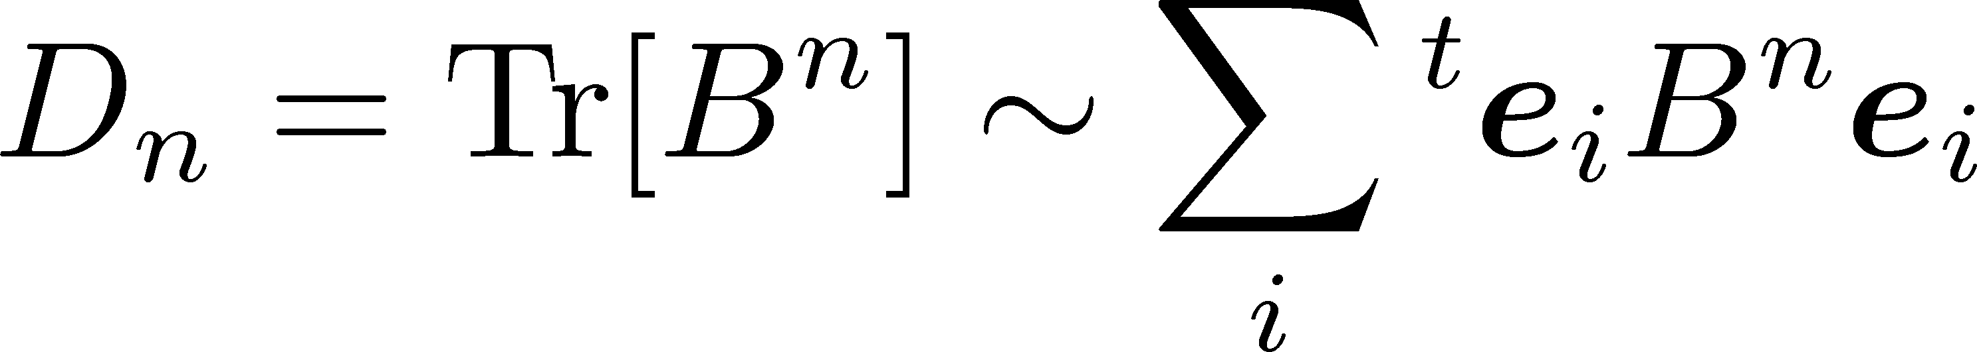

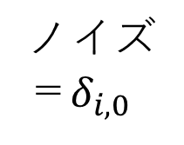

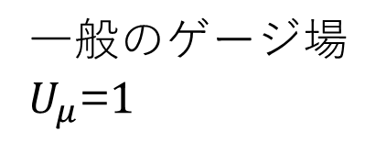
自由クォーク系のHPE ($U_{μ}=1$)
Wilsonフェルミオン行列
最悪の収束性
高次項が計算可
並進対称性
高次展開係数の評価
$D_{n}$は、格子上での$B$の多重積演算で計算可
ノイズ
＝$δ_{i,0}$
一般のゲージ場
$U_{μ}$=$1$

Slide 7
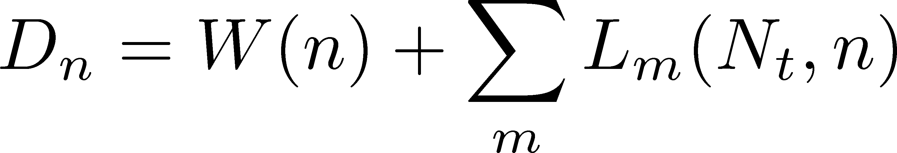


虚時間方向への巻付数による分類
$n$次のHPE係数
分類の目的
Wilson/Polyakov loopの分類
有限密度系
巻付なし
$m$回巻付

Slide 8

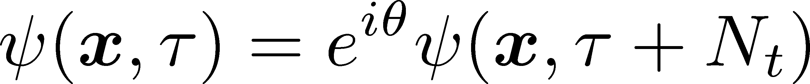
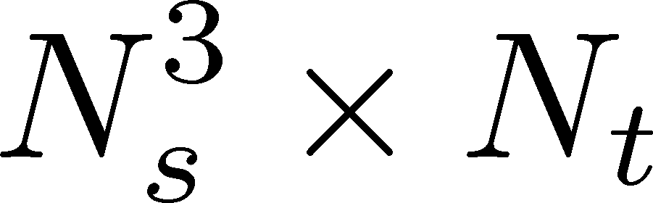
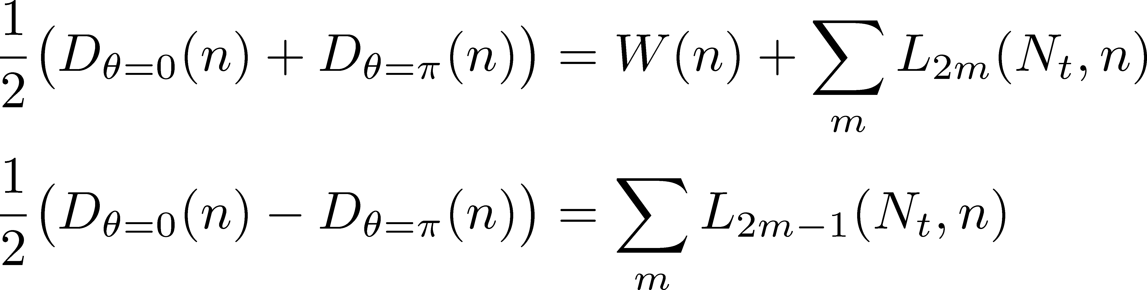
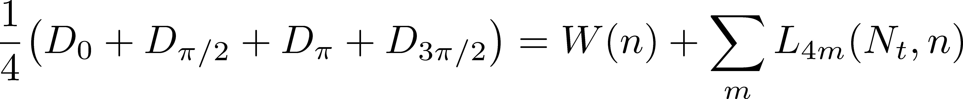



虚時間方向への巻付数による分類
$n$次のHPE係数
分類の目的
Wilson/Polyakov loopの分類
有限密度系
巻付なし
$m$回巻付
Twisted境界条件下の$D_{n}$
PBC
APBC
様々な境界条件の重ね合わせにより、各展開係数を巻付数に分類可
最大巻付数$M$のとき、$M+1$個の境界条件
※一般の$U_{μ}$上では$2M$個

Slide 9

空間座標の畳み込み
PBC
APBC
虚時間方向$N_{t}$の格子上で、$2N_{t}$の展開係数が計算可

Slide 10
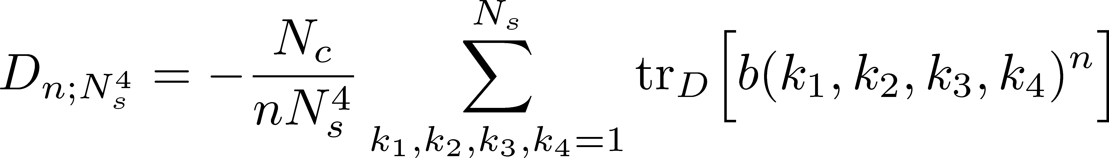
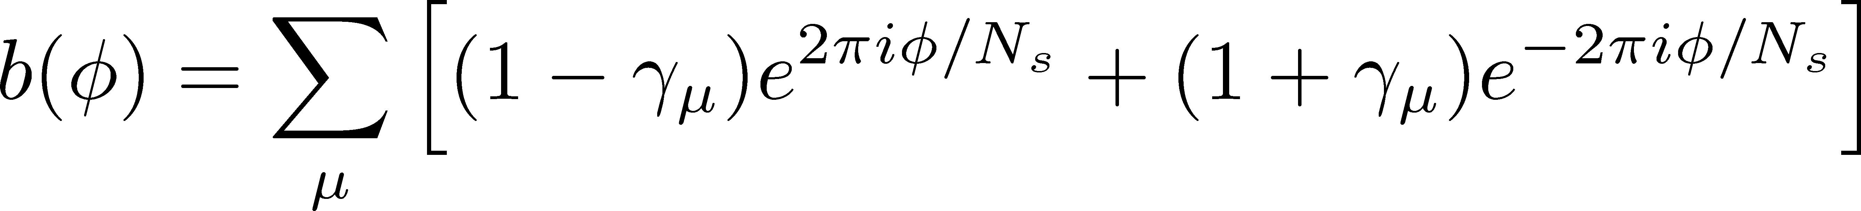
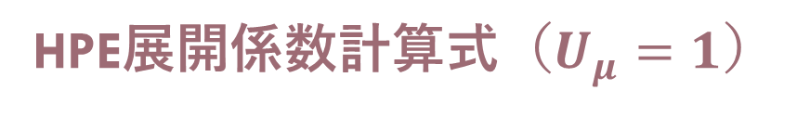


空間座標の畳み込み
PBC
APBC
虚時間方向$N_{t}$の格子上で、$2N_{t}$の展開係数が計算可
$1^{4}$の格子上で$N_{s}^{3}×N_{t}$のHPE係数を計算可
HPE展開係数計算式（$U_{μ}=1$）
$1^{4}$の格子上の”hop”項：

Slide 11
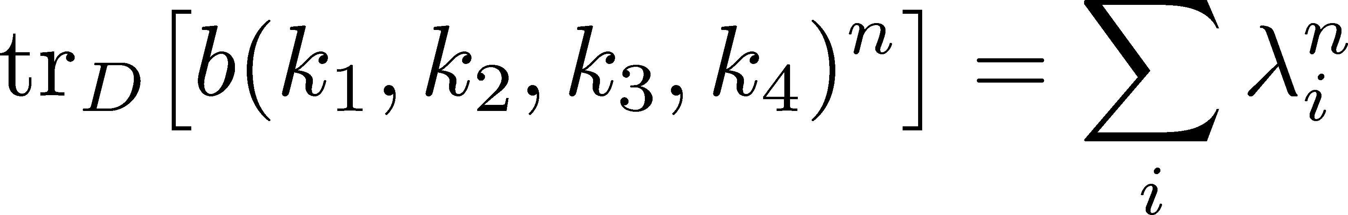
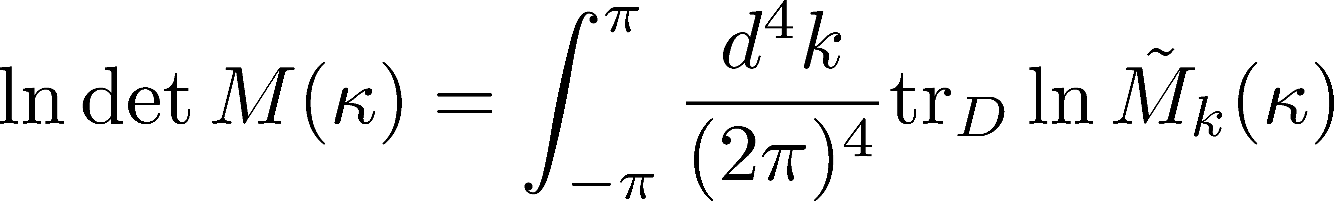
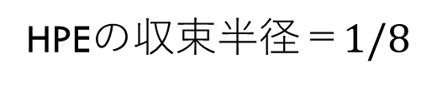
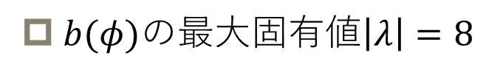

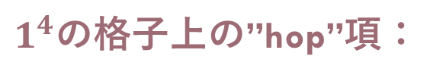
高次展開係数の計算
$1^{4}$の格子上の”hop”項：
$b$の固有値を使うと4x4行列の定義も不要
巻付数分類も可能
$ln⁡det⁡M$の運動量表示をHPEした場合と同じ結果
$b(φ)$の最大固有値$\left|λ\right|=8$
HPEの収束半径＝$1/8$

Slide 12
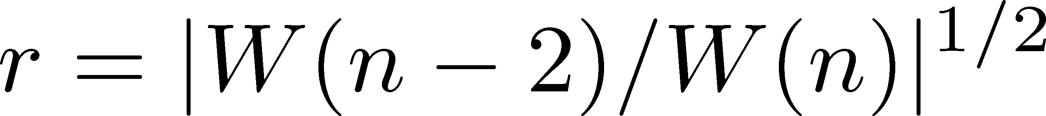
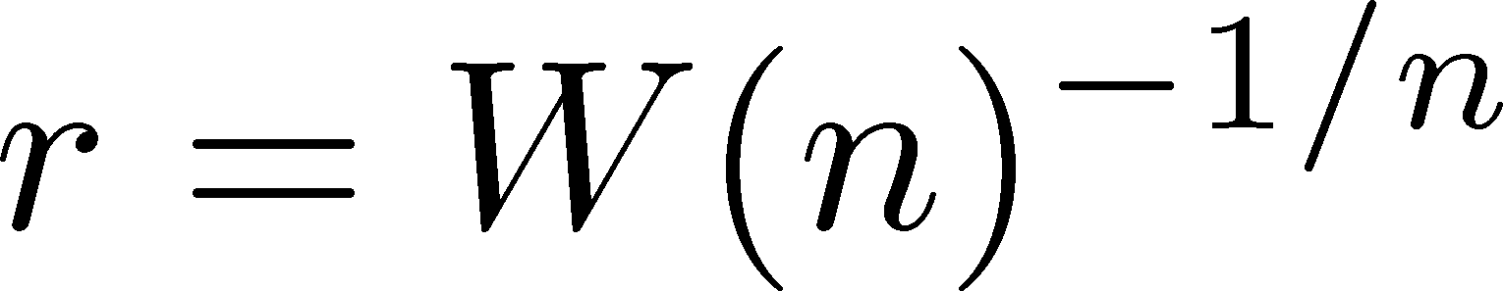
W(n) : ウィルソンループ型項
W(n)の高次項の計算
収束半径の評価
収束判定の判定
ダランベールの公式
コーシー・アダマール公式

Slide 13


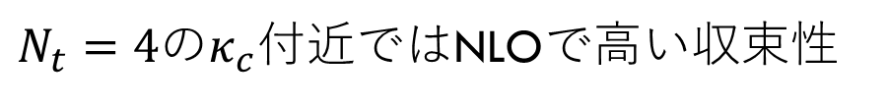

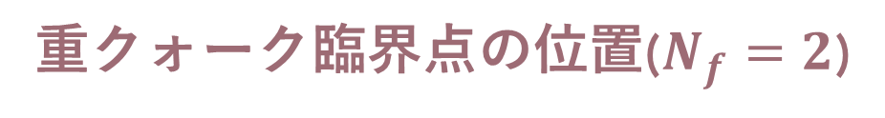
HPEの収束性
$n$次までの和
重クォーク臨界点の位置($N_{f}=2$)
$N_{t}=4$
$κ_{c}=0.0602\left(4\right)$ Kiyohara+,’21 (HPE,NLO, FSS)
$N_{t}=6$
$κ_{c}=0.0877\left(9\right)$ Cuteri+, ’21(動的フェルミオン, FSS)
$κ_{c}=0.1286\left(40\right)$ Ejiri+,’20 (HPE, LO, ヒストグラム法)
$$N_{t}=4$$
FSS: 有限サイズスケーリング
$N_{t}=4$の$κ_{c}付近では$NLOで高い収束性
Kiyohara+の妥当性の確認

Slide 14
HPEの収束性
$n$次までの和
重クォーク臨界点の位置
$N_{t}=4$
$κ_{c}=0.0602\left(4\right)$ Kiyohara+,’21 (HPE,NLO, FSS)
$N_{t}=6$
$κ_{c}=0.0877\left(9\right)$ Cuteri+, ’21(動的フェルミオン, FSS)
$κ_{c}=0.1286\left(40\right)$ Ejiri+,’20 (HPE, LO, ヒストグラム法)
FSS: 有限サイズスケーリング
$N_{t}=4$の$κ_{c}付近では$NLOで高い収束性
Kiyohara+の妥当性の確認

Slide 15
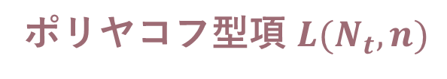
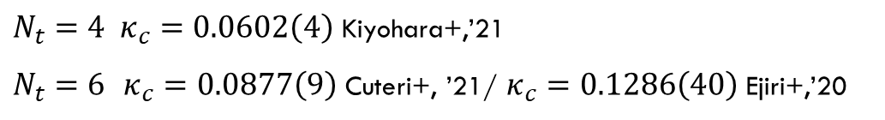
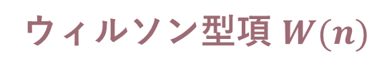
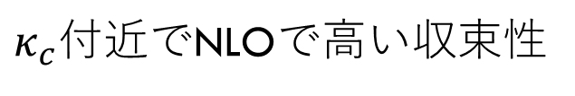

HPEの収束性@重クォーク臨界点 ($N_{t}=4$)
ウィルソン型項 $W(n)$
ポリヤコフ型項 $L(N_{t},n)$
重クォーク臨界点
$κ_{c}付近で$NLOで高い収束性
$N_{t}=4$ $κ_{c}=0.0602\left(4\right)$ Kiyohara+,’21
$N_{t}=6$ $κ_{c}=0.0877\left(9\right)$ Cuteri+, ’21/ $κ_{c}=0.1286\left(40\right)$ Ejiri+,’20
Kiyohara+の妥当性の確認
※$U_{μ}=1$は最も厳しい収束性の評価

Slide 16
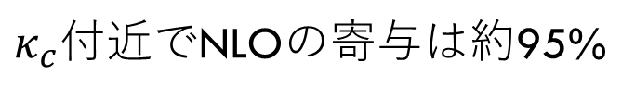
HPEの収束性@重クォーク臨界点 ($N_{t}=6$)
ウィルソン型項 $W(n)$
ポリヤコフ型項 $L(N_{t},n)$
重クォーク臨界点
$κ_{c}付近で$NLOの寄与は約95%
$N_{t}=4$ $κ_{c}=0.0602\left(4\right)$ Kiyohara+,’21
$N_{t}=6$ $κ_{c}=0.0877\left(9\right)$ Cuteri+, ’21/ $κ_{c}=0.1286\left(40\right)$ Ejiri+,’20
HPEのNLOで解析可能？
※$U_{μ}=1$は最も厳しい収束性の評価

Slide 17
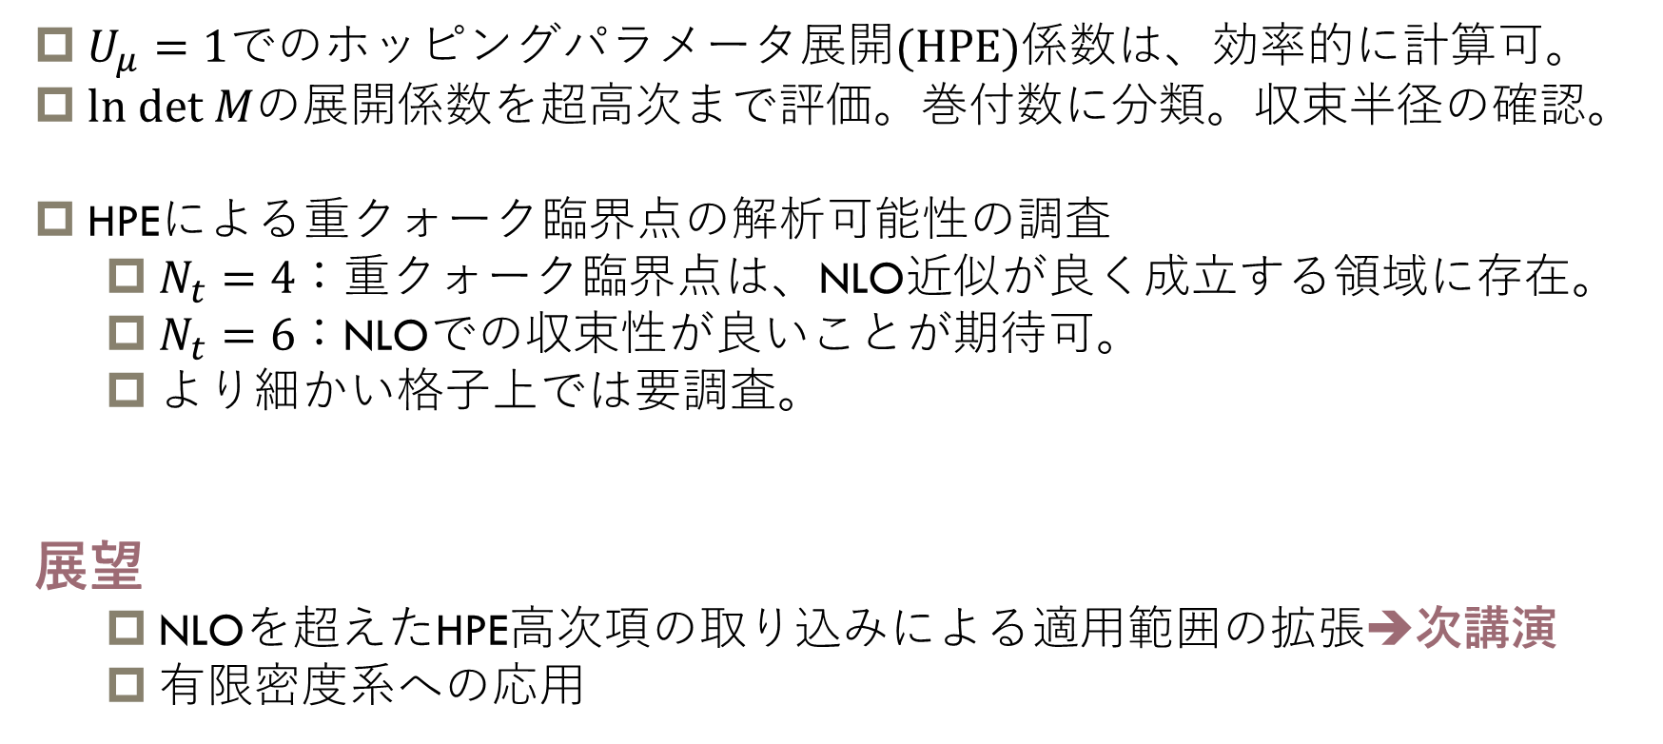
まとめ
$U_{μ}=1$でのホッピングパラメータ展開(HPE)係数は、効率的に計算可。
$ln det M$の展開係数を超高次まで評価。巻付数に分類。収束半径の確認。
HPEによる重クォーク臨界点の解析可能性の調査
  $N_{t}=4$：重クォーク臨界点は、NLO近似が良く成立する領域に存在。
  $N_{t}=6$：NLOでの収束性が良いことが期待可。
  より細かい格子上では要調査。
展望
  NLOを超えたHPE高次項の取り込みによる適用範囲の拡張➔次講演
  有限密度系への応用

